Slide 1


Baharözü Ortaokulu
8/A Türkçe
Sınıf Karnesi

Slide 2
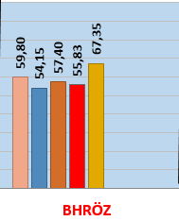
Baharözü Ortaokulu
8/A Türkçe
Sınıf Karnesi

Slide 3
Baharözü Ortaokulu
8/A Türkçe
Sınıf Karnesi

Slide 4
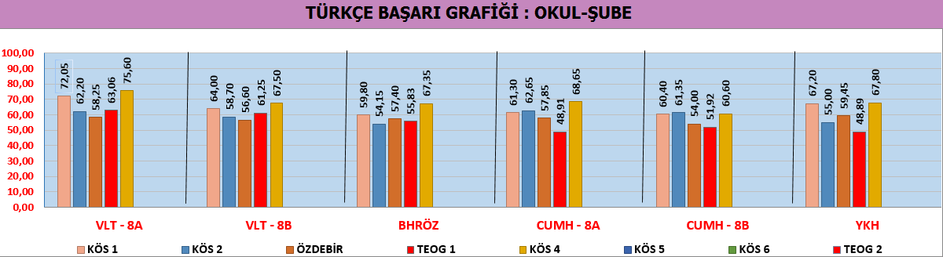
Baharözü Ortaokulu
8/A Türkçe
Sınıf Karnesi

Slide 5
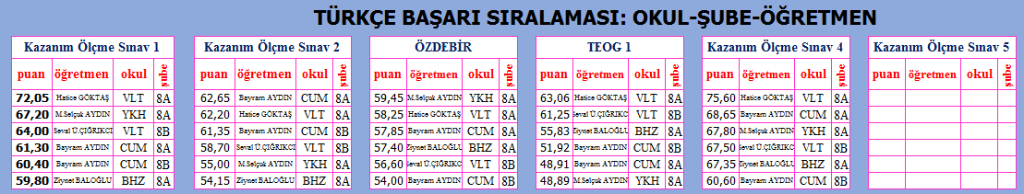
Baharözü Ortaokulu
8/A Türkçe
Sınıf Karnesi

Slide 6
Cumhuriyet Ortaokulu
8/A Türkçe
Sınıf Karnesi

Slide 7
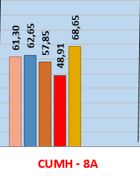
Cumhuriyet Ortaokulu
8/A Türkçe
Sınıf Karnesi

Slide 8
Cumhuriyet Ortaokulu
8/A Türkçe
Sınıf Karnesi

Slide 9
Cumhuriyet Ortaokulu
8/A Türkçe
Sınıf Karnesi

Slide 10
Cumhuriyet Ortaokulu
8/A Türkçe
Sınıf Karnesi

Slide 11
Cumhuriyet Ortaokulu
8/B Türkçe
Sınıf Karnesi

Slide 12
Cumhuriyet Ortaokulu
8/B Türkçe
Sınıf Karnesi

Slide 13
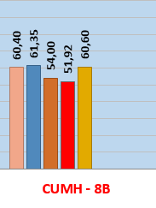
Cumhuriyet Ortaokulu
8/B Türkçe
Sınıf Karnesi

Slide 14
Cumhuriyet Ortaokulu
8/B Türkçe
Sınıf Karnesi

Slide 15
Cumhuriyet Ortaokulu
8/B Türkçe
Sınıf Karnesi

Slide 16
Vali Lütfi Tuncel Ortaokulu
8/A Türkçe
Sınıf Karnesi

Slide 17
Vali Lütfi Tuncel Ortaokulu
8/A Türkçe
Sınıf Karnesi

Slide 18
Vali Lütfi Tuncel Ortaokulu
8/A Türkçe
Sınıf Karnesi

Slide 19
Vali Lütfi Tuncel Ortaokulu
8/A Türkçe
Sınıf Karnesi

Slide 20
Vali Lütfi Tuncel Ortaokulu
8/A Türkçe
Sınıf Karnesi

Slide 21
Vali Lütfi Tuncel Ortaokulu
8/B Türkçe
Sınıf Karnesi

Slide 22
Vali Lütfi Tuncel Ortaokulu
8/B Türkçe
Sınıf Karnesi

Slide 23
Vali Lütfi Tuncel Ortaokulu
8/B Türkçe
Sınıf Karnesi

Slide 24
Vali Lütfi Tuncel Ortaokulu
8/B Türkçe
Sınıf Karnesi

Slide 25
Vali Lütfi Tuncel Ortaokulu
8/B Türkçe
Sınıf Karnesi

Slide 26
Yenikarahisar MAD Ortaokulu
8/A Türkçe
Sınıf Karnesi

Slide 27
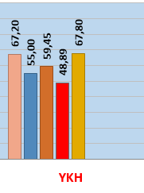
Yenikarahisar MAD Ortaokulu
8/A Türkçe
Sınıf Karnesi

Slide 28
Yenikarahisar MAD Ortaokulu
8/A Türkçe
Sınıf Karnesi

Slide 29
Yenikarahisar MAD Ortaokulu
8/A Türkçe
Sınıf Karnesi

Slide 30
Yenikarahisar MAD Ortaokulu
8/A Türkçe
Sınıf Karnesi

